Slide 1
Analyse de tableau et de graphique

Slide 2
Des outils statistiques…
- L’analyse d’un tableau ou d’un graphique c’est donner les éléments d’explication qui permettent de comprendre les rapports qui existent entre deux éléments.
- Parfois il peut être utile de définir quelques valeurs avec des calculs simples (ça permet d’affiner l’analyse):
Une évolution entre deux valeurs se calcule avec la formule du taux de variation :
    (valeur d’arrivée – valeur de départ) / valeur de départ X 100 = …%

Slide 3
Tableau statistique / graphique
Il faut relever les ensembles importants (les gros chiffres) en termes de quantité.
Il faut aussi repérer les éléments homogènes (qui sont proches), les relier…
Les extrêmes sont les limites ; il faut les noter et les prendre en compte.

Slide 4
Niveau de diplôme selon l'âge en 2011 en %
 | 15 à 19 ans | 20 à 24 ans | 25 à 49 ans | 50 à 64 ans | 65 ans ou plus | Ensemble
Aucun diplôme, CEP | 3,2 | 8,5 | 14,8 | 30,5 | 57,5 | 26,2
Brevet des collèges | 1,6 | 5,4 | 6,4 | 9,0 | 7,4 | 6,8
CAP, BEP | 1,8 | 13,8 | 22,6 | 28,0 | 15,6 | 20,3
Bac, BP ou équivalent | 0,8 | 16,4 | 19,5 | 13,1 | 9,1 | 14,2
Supérieur court | 0,0 | 6,2 | 15,2 | 8,7 | 3,5 | 9,4
Supérieur long | 0,0 | 3,9 | 20,2 | 10,7 | 6,9 | 12,5
En cours d'études initiales | 92,6 | 45,9 | 1,3 | 0,0 | 0,0 | 10,6
Total | 100,0 | 100,0 | 100,0 | 100,0 | 100,0 | 100,0
Source : Insee, enquêtes Emploi.

Slide 5
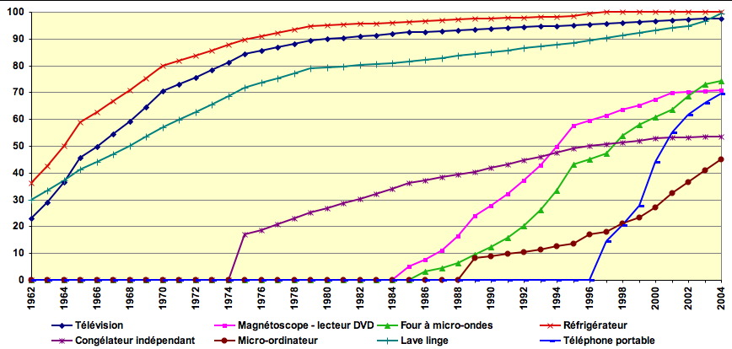

Slide 6
